Slide 1
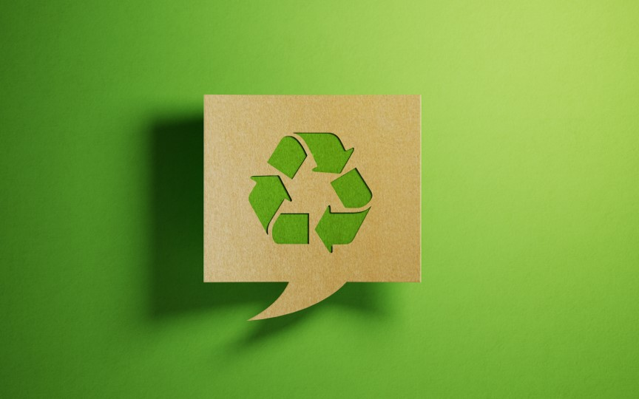
MODULO 1
INTRODUZIONE ALL’
ECONOMIA CIRCOLARE

Slide 2
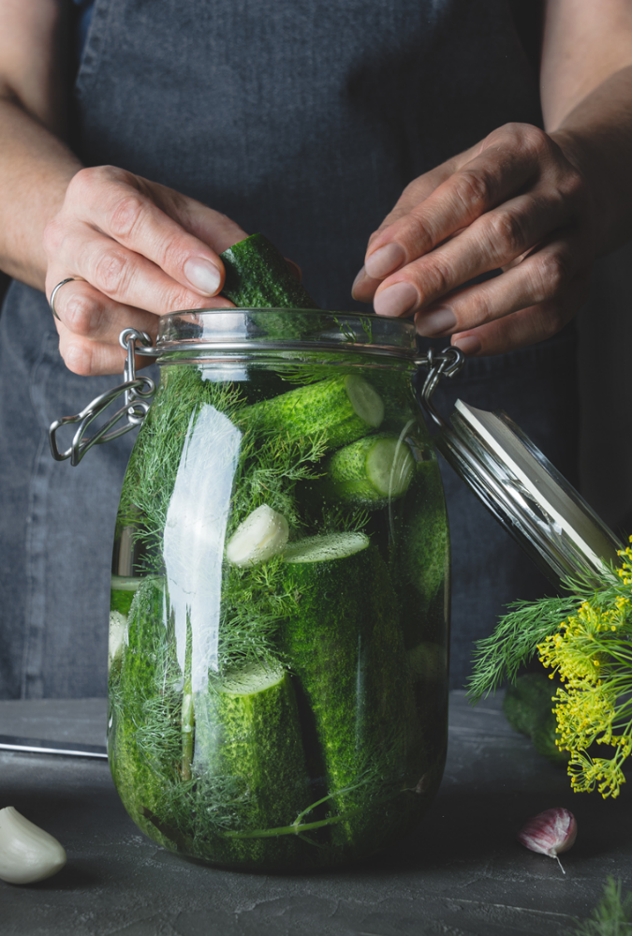
IL NOSTRO PROGETTO
Benvenuti al primo modulo del progetto Waste2Worth, un'iniziativa ERASMUS+ focalizzata sulla trasformazione degli sprechi alimentari in risorse preziose. Questo modulo offre alle PMI e ai formatori del settore agroalimentare le competenze e gli strumenti necessari per minimizzare gli sprechi, applicare i principi dell'economia circolare e favorire l'innovazione sostenibile.

Slide 3



CONTENUTO
01
Cos'è l'economia circolare nel contesto dello spreco alimentare?
Questo modulo analizza l'economia circolare in relazione agli sprechi alimentari, mettendo in luce soluzioni sostenibili per ridurre gli sprechi e ottimizzare l'efficienza delle risorse.
Esplora gli approcci storici e contemporanei alla riduzione, il ruolo delle PMI nelle pratiche circolari e il contesto normativo che modella l'economia delle biotecnologie. In accordo con gli obiettivi globali di sostenibilità, evidenzia i vantaggi ambientali, economici e sociali dei sistemi alimentari circolari.
02
Imparare dal nostro passato: pratiche alimentari tradizionali e diminuzione degli sprechi
03
Il ruolo delle PMI nell'economia circolare e nella diminuzione degli sprechi alimentari
04
Politiche e normative dell'UE sullo spreco alimentare e sull'economia circolare
05
Allineamento con gli OSS: lo spreco alimentare come sfida globale per la sostenibilità
Finanziato dall'Unione Europea. I punti di vista e le opinioni espressi sono esclusivamente quelli degli autori e non riflettono necessariamente quelli dell'Unione Europea o dell'Agenzia esecutiva europea per l'istruzione e la cultura (EACEA). Né l'Unione Europea né l'EACEA possono essere ritenute responsabili per tali contenuti.
Questa licenza consente ai riutilizzatori di distribuire, remixare, adattare e sviluppare ulteriormente il materiale in qualsiasi mezzo o formato, a condizione che venga attribuita la paternità al creatore. La licenza consente l'uso commerciale. La licenza CC BY comprende i seguenti elementi:
Il merito deve essere riconosciuto al creatore.

Slide 4

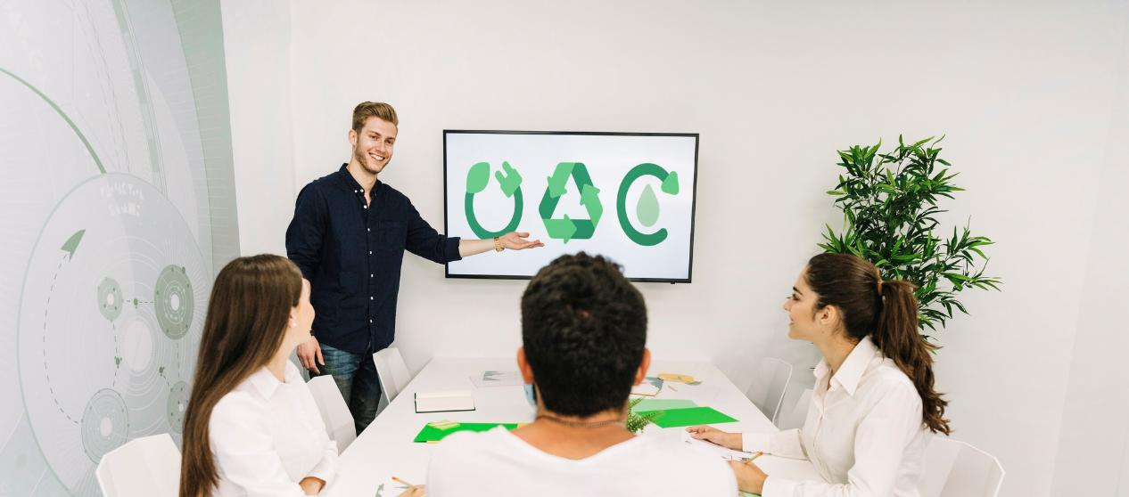
01
COS'È L'ECONOMIA CIRCOLARE?

Slide 5


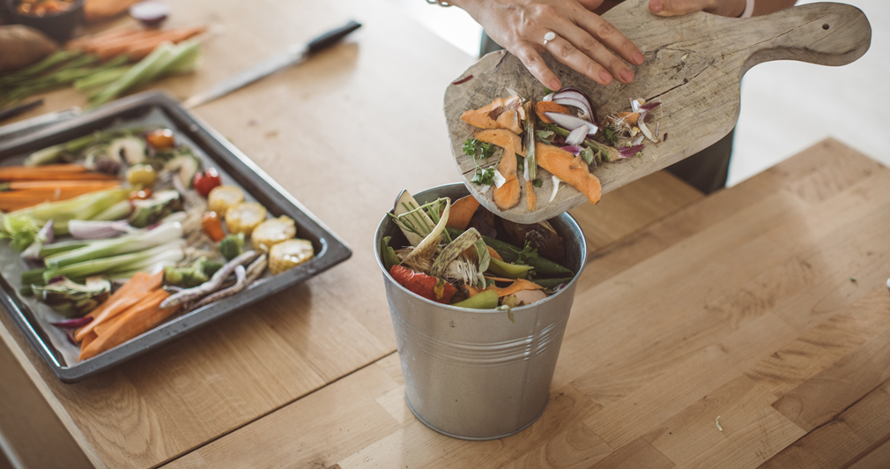
UN
"L'ECONOMIA CIRCOLARE RAPPRESENTA UN MODELLO DI PRODUZIONE E CONSUMO CHE PROMUOVE LA CONDIVISIONE, IL NOLEGGIO, IL RIUTILIZZO, LA RIPARAZIONE, LA RINNOVAZIONE E IL RICICLO DI MATERIALI E PRODOTTI ESISTENTI PER IL MAGGIOR TEMPO POSSIBILE. IN QUESTO MODO, IL CICLO DI VITA DEI PRODOTTI VIENE PROLUNGATO."
- PARLAMENTO EUROPEO

Slide 6
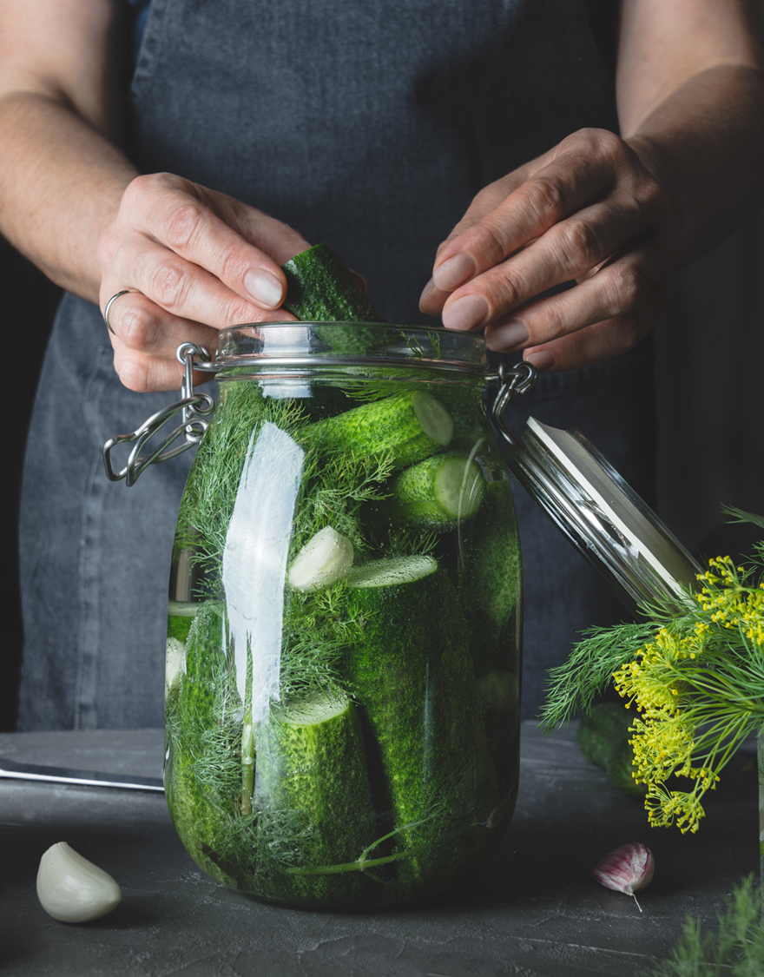

CURIOSITÀ
Lo sapevi che…
  L'economia circolare potrebbe generare 700.000 nuovi posti di lavoro nell'UE entro il 2030!
  Gli europei generano annualmente 190 kg di rifiuti di imballaggio, corrispondenti approssimativamente al peso di tre panda!
  L'80% dell'impatto di un prodotto è determinato nella fase di progettazione: un design intelligente comporta una riduzione degli sprechi!
  Il riciclo e il riutilizzo dei materiali contribuiscono a diminuire le emissioni di gas serra e aiutano a raffreddare il pianeta!
  L'UE importa miliardi di materie prime: il riciclaggio diminuisce la dipendenza e conserva le risorse in circolazione!

Slide 7

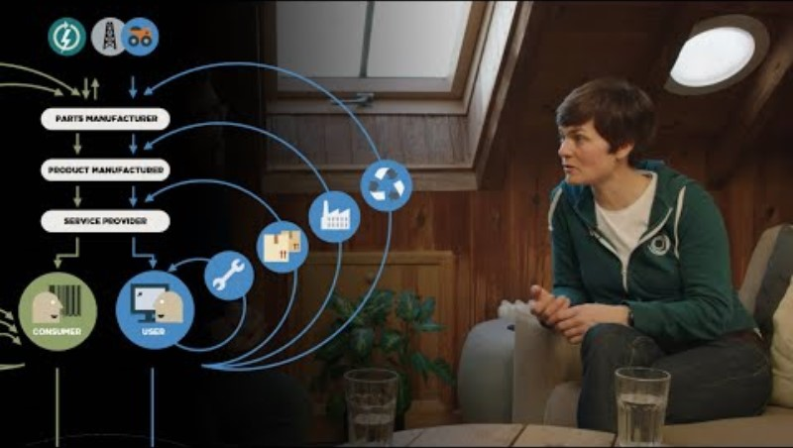
Comprendere i fondamenti dell'economia circolare
In questo video, Ellen MacArthur e Joe Iles esaminano i principi fondamentali dell'economia circolare attraverso il "diagramma a farfalla" della Ellen MacArthur Foundation. Analizzano come i cicli biologici e tecnici possano contribuire a minimizzare gli sprechi, a rigenerare i sistemi naturali e a prolungare l'uso dei materiali il più a lungo possibile.
⬅ Dai un occhiata!
Ellen MacArthur on the basics of the circular economy

Slide 8
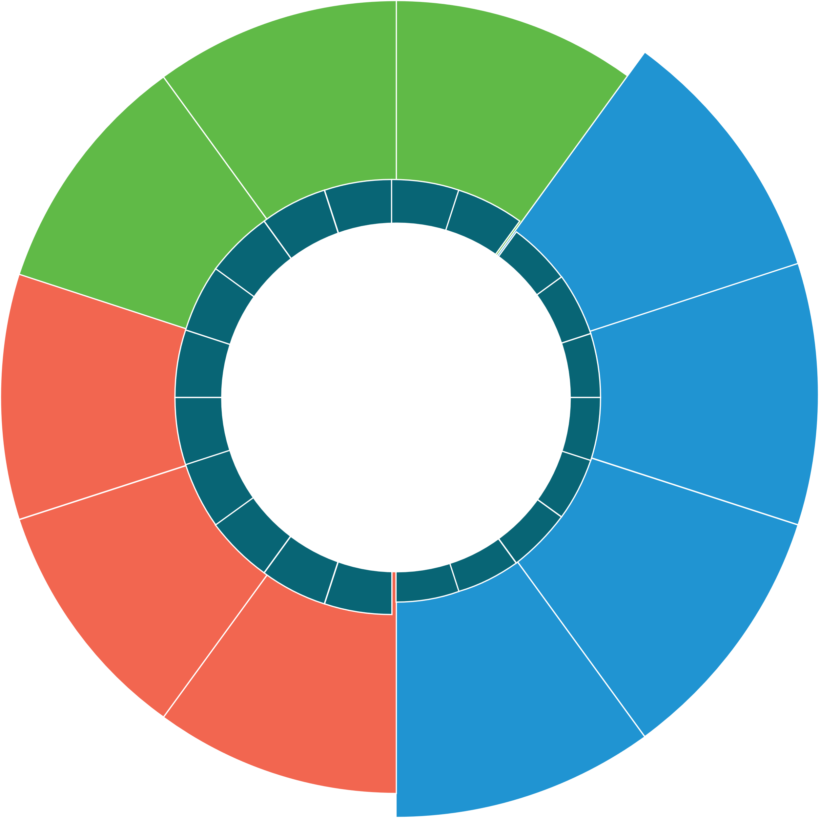

Economia circolare nel contesto dello spreco alimentare.
Per sviluppare un sistema alimentare più sostenibile, è necessario adottare le 3R dell’economia circolare.
—Ridurre, riutilizzare e riciclare—per minimizzare gli sprechi, ottimizzare l'efficienza delle risorse e ridurre l'impatto ambientale.
RIUTILIZZARE
Riutilizzando il cibo in eccesso e i sottoprodotti all'interno del sistema alimentare, si genera valore da ciò che un tempo era considerato un rifiuto.
RICICLARE
RIDURRE
Il riciclo dei nutrienti, attraverso pratiche come il compostaggio e la bioconversione, trasforma i rifiuti alimentari in risorse preziose per una produzione alimentare sostenibile.
Ridurre gli sprechi alimentari in ogni fase della filiera contribuisce a diminuire le emissioni di gas serra e a preservare risorse preziose.

Slide 9
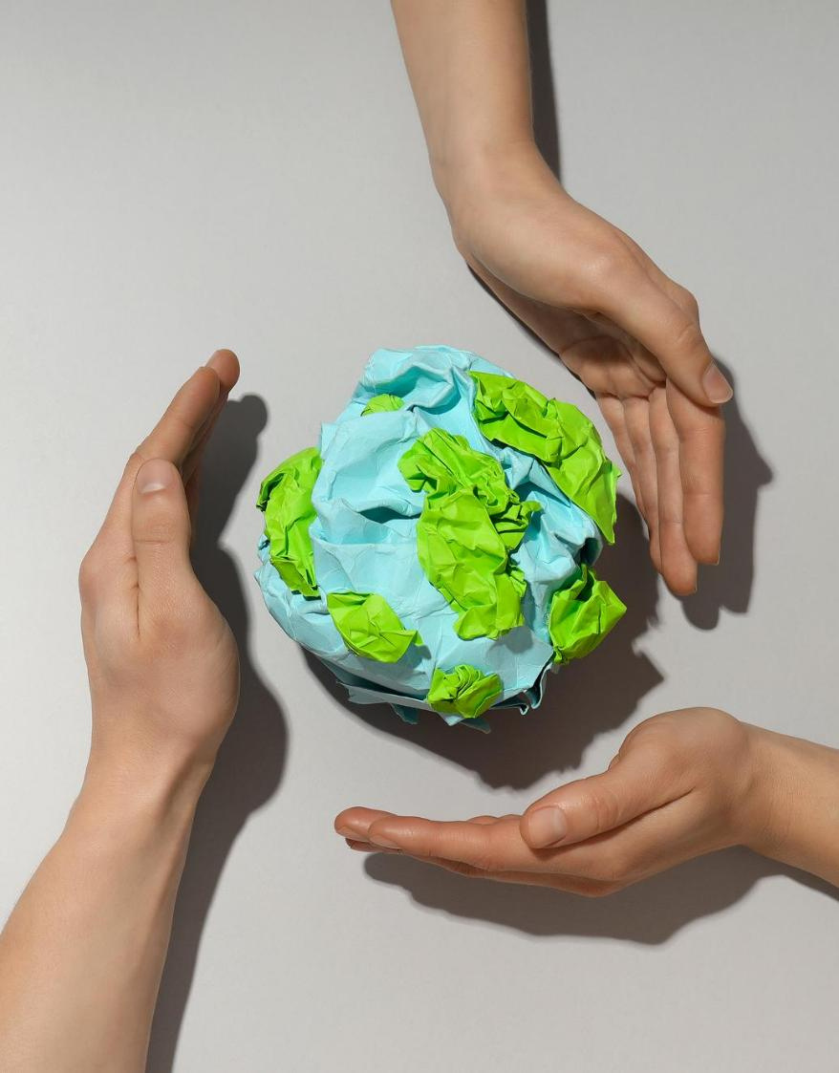
RIDURRE LO SPRECO ALIMENTARE
L'economia circolare propone un approccio innovativo nella lotta contro lo spreco alimentare, evolvendo da un modello lineare - prendi-produci-consuma-spreca- a un sistema che ottimizza l'efficienza delle risorse.
Riducendo gli sprechi, riutilizzando alimenti e sottoprodotti e riciclando i nutrienti, possiamo generare valore economico diminuendo in modo significativo l'impatto ambientale.
Per trarre ispirazione, consulta le nostre mappe del flusso dei rifiuti!

Slide 10
SALVA L'AMBIENTE
L'implementazione di strategie di economia circolare nei sistemi alimentari mitiga l'impatto ambientale e promuove la crescita economica, generando nuove opportunità di mercato per prodotti sostenibili.
Mentre l'UE prosegue nel suo intento di ridurre gli sprechi alimentari del 50%, l'innovazione e la cooperazione lungo l'intera filiera saranno essenziali per creare un futuro più resiliente ed efficiente nell'utilizzo delle risorse.

Slide 11

UN
Il potere dell'economia circolare nella gestione degli scarti alimentari
Trasformare i rifiuti in valore mediante l'innovazione.
Le aziende possono diminuire i rifiuti delle discariche e generare flussi di entrate sostenibili riutilizzando i sottoprodotti alimentari per realizzare nuovi prodotti, mangimi per animali o biomateriali.
Ridurre gli sprechi per diminuire le emissioni e conservare le risorse.
Lo spreco alimentare rappresenta l'8-10% delle emissioni globali, cifre comparabili a quelle del trasporto su strada. Un approccio circolare minimizza gli sprechi in ogni fase, preservando acqua, terra ed energia, e migliorando al contempo la sicurezza alimentare.
Lasciatevi ispirare da Ellen McArthur nel suo podcast dedicato all'economia circolare e al tema dello spreco alimentare!

Slide 12

Auto-riflessione
Rifletti sulle tue attuali abitudini alimentari, sia a casa che al lavoro o nella tua comunità.
In che modo stai già contribuendo a un sistema alimentare circolare?
In quali ambiti potresti migliorare?
Identifica un cambiamento specifico che potresti implementare per ridurre gli sprechi alimentari o per promuovere pratiche circolari e considera come questo si potrebbe allineare con la sostenibilità ambientale, economica o sociale.

Slide 13
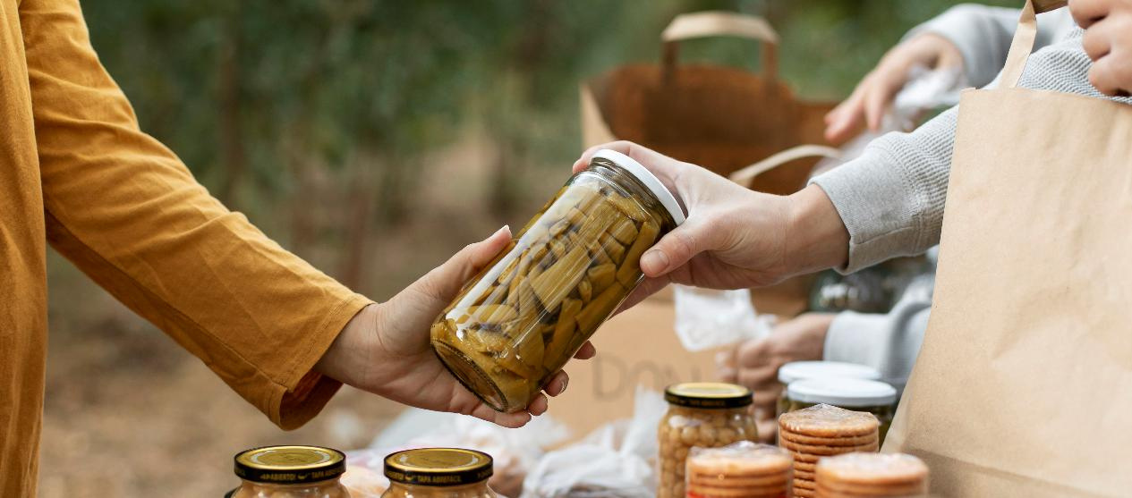
02
IMPARARE DAL NOSTRO PASSATO

Slide 14

Ripristinare tecniche tradizionali di conservazione per diminuire rifiuti
Lo spreco alimentare rappresenta un problema pressante con significative ripercussioni sociali, economiche e ambientali. Fattori culturali e individuali influenzano la gestione del cibo, comprendendo il monitoraggio delle scorte, la pianificazione dei pasti e la gestione degli avanzi.
Rivisitando i metodi tradizionali di conservazione degli alimenti, possiamo coniugare la saggezza storica con gli sforzi contemporanei per la sostenibilità, riducendo la perdita di cibo e rispettando al contempo i valori culturali associati all'abbondanza, all'ospitalità e al consumo etico.

Slide 15




Tecniche tradizionali di conservazione
Fermentazione
Sottaceti e conservazione
La fermentazione preserva gli alimenti attraverso l'uso di batteri benefici, estendendo la loro durata di conservazione e accrescendo il valore nutrizionale. Riscoprire questo metodo può aiutare a diminuire il deterioramento di verdure, latticini e cereali in eccesso.
La conservazione sott'aceto estende la durata degli alimenti attraverso l'uso di salamoia o aceto, arricchendone al contempo i sapori. Trasforma i prodotti in eccesso in alimenti principali a lunga conservazione e pronti per il consumo.
Essiccazione e disidratazione.
Stoccaggio
controllato
Un tempo, le cantine sotterranee conservavano verdure e latticini senza refrigerazione, mantenendo condizioni stabili. Oggi, soluzioni di stoccaggio strategiche possono contribuire a mitigare il deterioramento prematuro nelle abitazioni contemporanee.
L'essiccazione elimina l'umidità per prevenire il deterioramento, preservando frutta, carne ed erbe aromatiche per mesi. Le tecniche moderne di disidratazione permettono alle famiglie di conservare in modo efficiente i prodotti in eccesso.

Slide 16
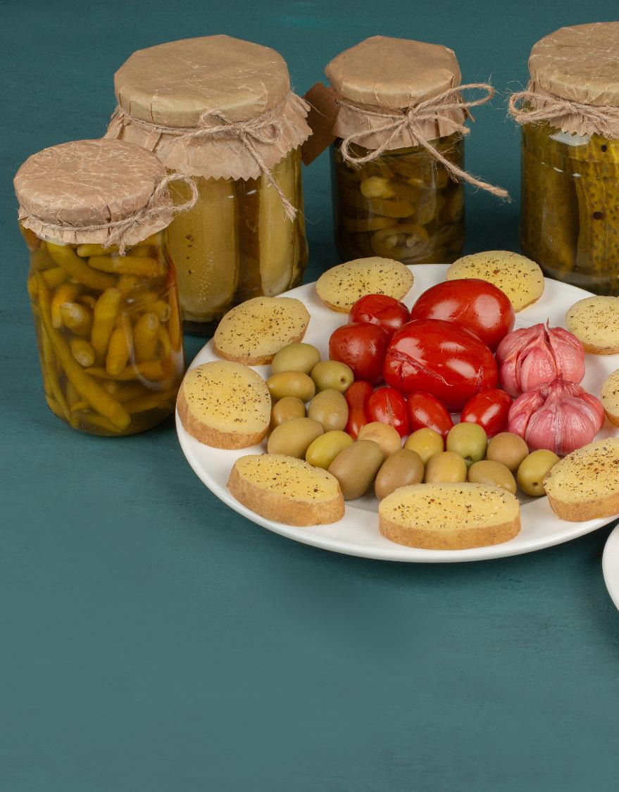
Atteggiamenti culturali nei confronti dello spreco alimentare e della conservazione tradizionale
Valori culturali quali l'ospitalità e la scarsità influenzano i comportamenti associati allo spreco alimentare. Integrare le tecniche di conservazione nelle pratiche quotidiane assicura un utilizzo efficiente degli alimenti senza compromettere le tradizioni.
Rivitalizzare la fermentazione, l'essiccazione, la conservazione in salamoia e la conservazione controllata può supportare famiglie e aziende nella lotta contro lo spreco alimentare. Integrare questi metodi tradizionali con le tecnologie moderne favorisce una cultura alimentare più sostenibile e consapevole degli sprechi.

Slide 17
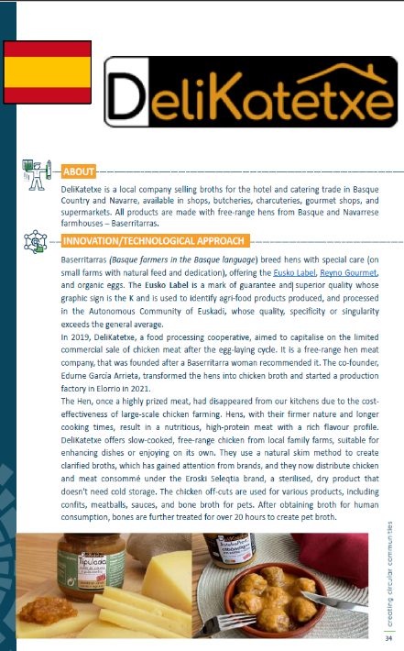

Fatti ispirare…
… di DeliKatetxe, una cooperativa basca che trasforma galline allevate all’aperto in brodi di alta qualità, riportando in vita l’antica tradizione di utilizzare galline mature e riducendo al minimo gli sprechi. Combinando la cottura alimentata da energia solare, l’approvvigionamento locale e i principi dell’economia circolare, creano prodotti nutrienti sia per il consumo umano che per quello animale, dimostrando che l’innovazione può andare di pari passo con la sostenibilità.
Visita la Guida alle Buone Pratiche Waste2Worth o il sito web di DeliKatetxe per maggiori informazioni.!

Slide 18
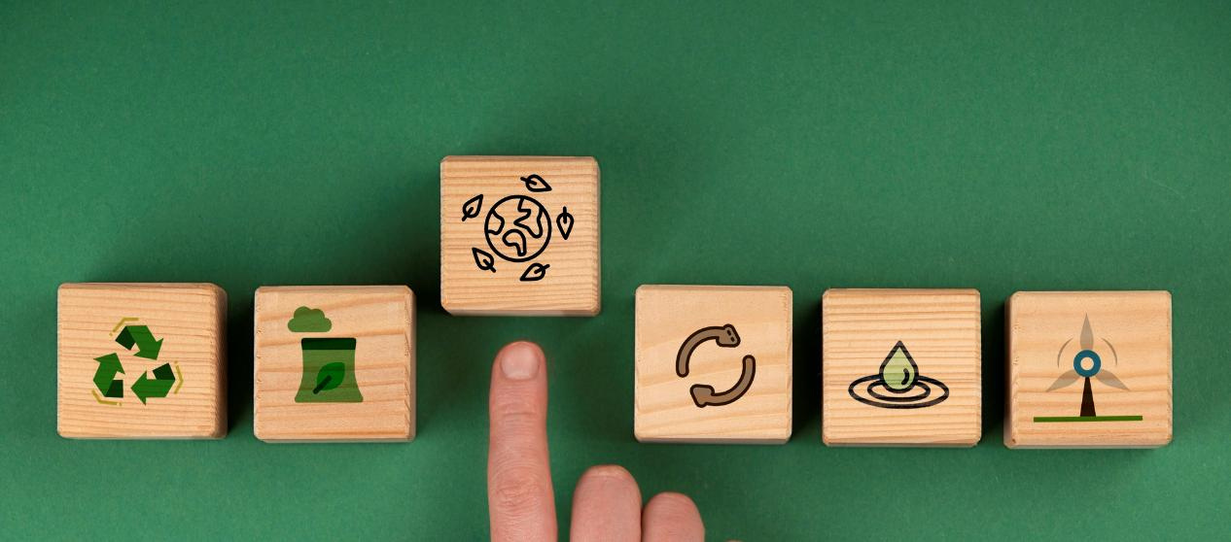
03
IL RUOLO DELLE PMI NELL'ECONOMIA CIRCOLARE

Slide 19
UN
Le PMI rappresentano il 42% degli sprechi alimentari nell'UE e costituiscono il 90% del settore alimentare, posizionandosi come attori fondamentali nella trasformazione circolare. Il loro contributo alla produzione alimentare sostenibile, alla riduzione degli sprechi e all'ottimizzazione della catena di approvvigionamento è cruciale per diminuire l'impatto ambientale e promuovere un sistema alimentare rigenerativo.
  Transizione verso pratiche circolari - le PMI possono minimizzare gli sprechi attraverso l'agricoltura rigenerativa e la produzione a ciclo chiuso.
  Rafforzare i sistemi alimentari locali - l'approvvigionamento locale potenzia le reti alimentari, diminuisce le emissioni e accresce la sicurezza alimentare.
Le PMI come FATTORI CHIAVE nei SISTEMI ALIMENTARI CIRCOLARI

Slide 20
SUPERARE LE SFIDE
Come possono le PMI adottare soluzioni innovative per la diminuzione dei rifiuti?
Le PMI possono favorire la diminuzione dei rifiuti integrando i principi dell'economia circolare nelle loro operazioni, ponendo l'accento su efficienza, riutilizzo e sostenibilità. Minimizzando la produzione eccessiva, riutilizzando i sottoprodotti e adottando imballaggi ecologici, possono ridurre gli sprechi e, al contempo, abbattere i costi.
La cooperazione con le banche alimentari e le piattaforme digitali favorisce il riutilizzo delle eccedenze alimentari, mentre le soluzioni di recupero energetico convertono i rifiuti in risorse preziose. Il coinvolgimento dei consumatori e la collaborazione con i decisori politici amplificano ulteriormente l'impatto a lungo termine, dando vita a un modello di business più sostenibile e resiliente.

Slide 21
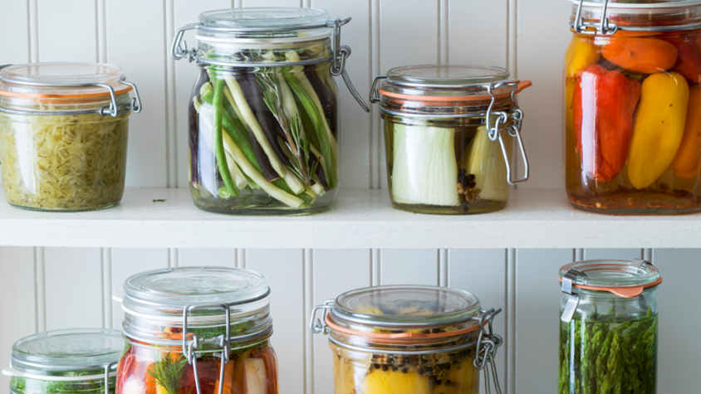
“CONTRASTARE LO SPRECO ALIMENTRE
E’ UNO DEI MODI Più SEMPLICI E EFFICACI PER COMBATTERE IL CAMBIAMENTO CLIMATICO.”
Dave Lewis

Slide 22












STRATEGIE PER LA RIDUZIONE DEI RIFIUTI NELLE PMI
Ottimizzazione dell'inventario e della produzione.
Ridistribuzione degli alimenti in surplus
01
Riciclo creativo e impiego dei sottoprodotti
03
Imballaggi efficienti e sostenibili
02
04
Utilizzo di sistemi di previsione della domanda basati sull'intelligenza artificiale e di sistemi inteligenti per la gestione dell'inventario per minimizzare la sovrapproduzione e le scorte eccessive.
Collaborare con banche alimentari, imprese sociali (come Food Cloud o Banco Alimentare) o piattaforme digitali (ad esempio Too Good To Go, Olio) per donare o ridistribuire cibo commestibile non venduto.
Trasformare i rifiuti alimentari in nuovi prodotti, ad esempio riutilizzando le bucce della frutta per produrre coloranti naturali o convertendo il cibo in eccesso in mangime per animali o compost.
Adottare imballaggi biodegradabili, riutilizzabili o commestibili per minimizzare gli sprechi a livello del consumatore.

Slide 23
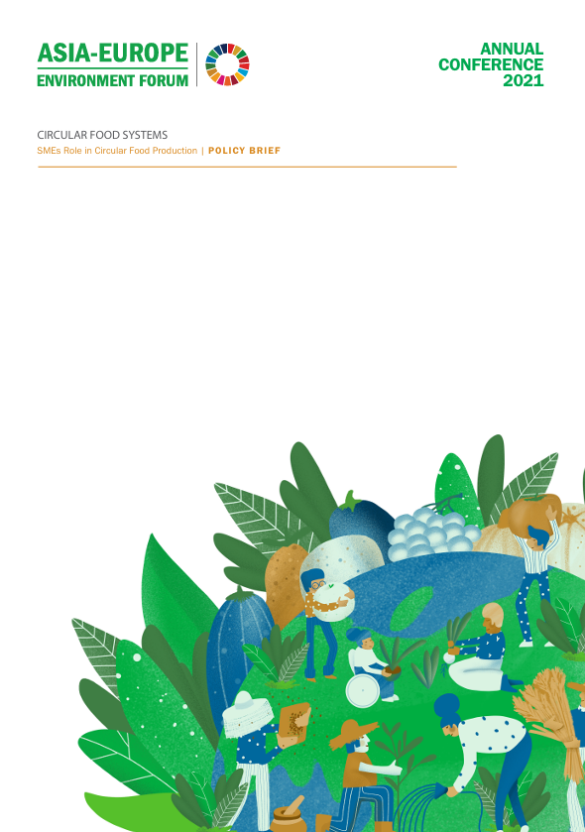
Scopri il ruolo delle PMI nei sistemi alimentari circolari…
Per ulteriori approfondimenti, si rimanda alla Conferenza Annuale 2021 dell'Asia-Europe Environment Forum (ENVforum), che ha analizzato il ruolo delle PMI nei sistemi alimentari circolari e nella riduzione degli sprechi alimentari. Scoprite le principali idee che riguardano la bioeconomia, il riutilizzo creative degli alimenti e pratiche sostenibili.
Esplora l'intera discussione per scoprire in che modo le PMI possono guidare il cambiamento nel settore alimentare.

Slide 24
SUGGERIMENTI…
1. Mantienilo locale e familiare.
Scegli prodotti alimentari che utilizzi regolarmente.
2. Analizza il percorso del cibo... considera l'intero ciclo di vita del prodotto alimentare:
Dove viene coltivato o prodotto?
Come viene imballato e trasportato?
Cosa accade agli avanzi o agli scarti?
3. Rifletti in modo circolare in ogni fase... chiediti:
È possibile riutilizzarlo, reinventarlo o riorientarlo?
Esiste un flusso di rifiuti nel quale potrebbe essere deviato?
Potrebbe trarne vantaggio un nuovo prodotto o una comunità?
4. Semplicità
Ricorda che anche i piccoli gesti circolari hanno importanza, come compostare le bucce, congelare alcune porzioni o utilizzare la frutta eccessivamente matura nei frullati.
Attività di Apprendimento…
Scegli un alimento comune (ad esempio gelato, pane o pollo cotto) e analizza il suo percorso attraverso il sistema alimentare, dalla produzione fino al possibile spreco.
Successivamente fai un brainstorming su almeno due strategie circolari per la riduzione dei rifiuti in fasi diverse (ad esempio, riutilizzo, compostaggio, riciclo creativo, donazione).

Slide 25
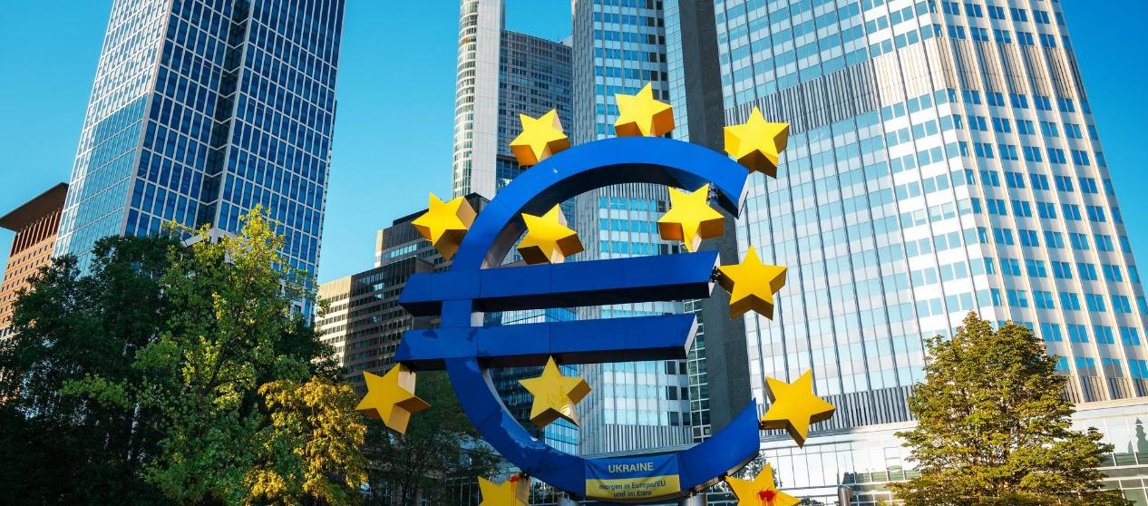
04
POLITICHE DELL’UE

Slide 26
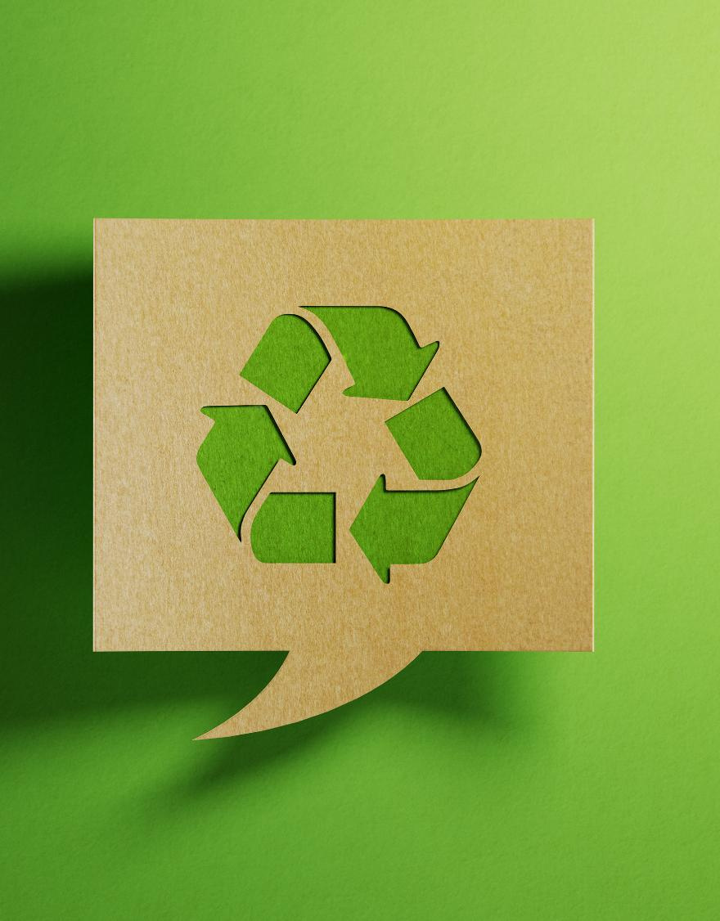

Waste 2 Worth & Allineamento con le Politiche dell'UE
Waste 2 Worth promuove la mappatura dei flussi di rifiuti e la valorizzazione degli scarti alimentari, allineandosi così in modo significativo alle numerose strategie dell'UE focalizzate sulla sostenibilità, l'economia circolare e la bioeconomia. I suoi obiettivi principali riflettono diverse iniziative di alto livello dell'UE:
Il Green Deal europeo
La strategia dal produttore al consumatore.
Piano d'azione dell'Unione Europea per l'economia circolare
Strategia dell'Unione Europea per la bioeconomia

Slide 27
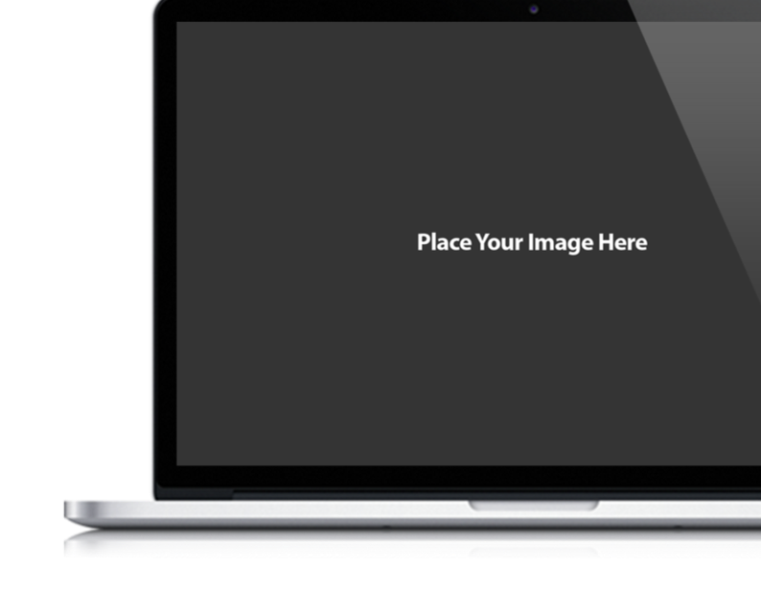

Il Green Deal europeo
Cos'è il Green Deal europeo e quale importanza riveste?
  Il Green Deal stabilisce il quadro complessivo per trasformare l'UE in un'economia climaticamente neutra ed efficiente nell'uso delle risorse entro il 2050.
  Una priorità essenziale è l'inquinamento zero e un'economia pulita e circolare, che promuova l'innovazione nella riduzione e nel riutilizzo dei rifiuti.
  Waste 2 Worth promuove questa visione supportando le comunità nell'identificazione dei flussi di rifiuti e nel loro riutilizzo, contribuendo così a chiudere i cicli delle risorse e a diminuire la dipendenza dalle discariche.

Slide 28
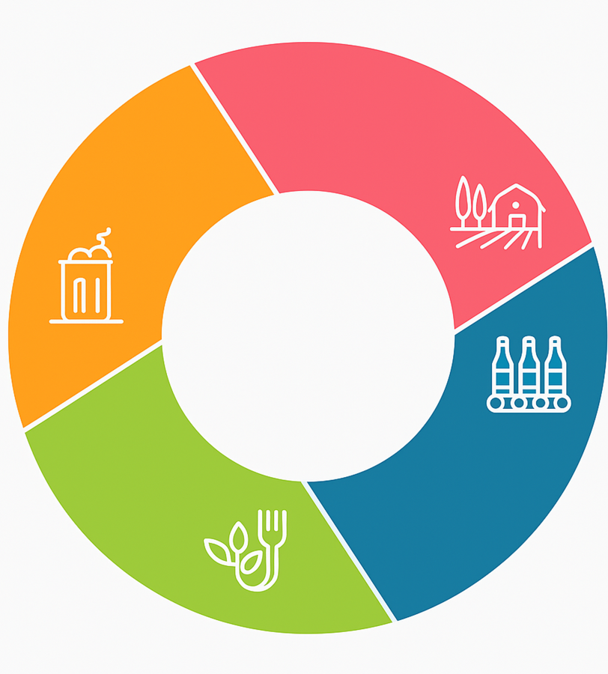
La strategia dal produttore al consumatore
Produzione alimentare sostenibile.
Prevenzione delle perdite e degli sprechi alimentari.
  La strategia F2F è fondamentale per il Green Deal e si concentra sulla sostenibilità dei sistemi alimentari.
  Comprende un impegno significativo a ridurre a metà lo spreco alimentare pro capite a livello di vendita al dettaglio e al livello dei consumatori entro il 2030, in conformità con l’OSS 12.3.
  Waste 2 Worth rende operativo tutto ciò coinvolgendo le comunità nell'identificazione, prevenzione e trasformazione degli sprechi alimentari, in accordo con l'obiettivo strategico di creare sistemi alimentari resilienti, equi e circolari.
Dalla fattoria alla tavola
Consumo alimentare sostenibile.
Lavorazione e distribuzione alimentare ecologica

Slide 29
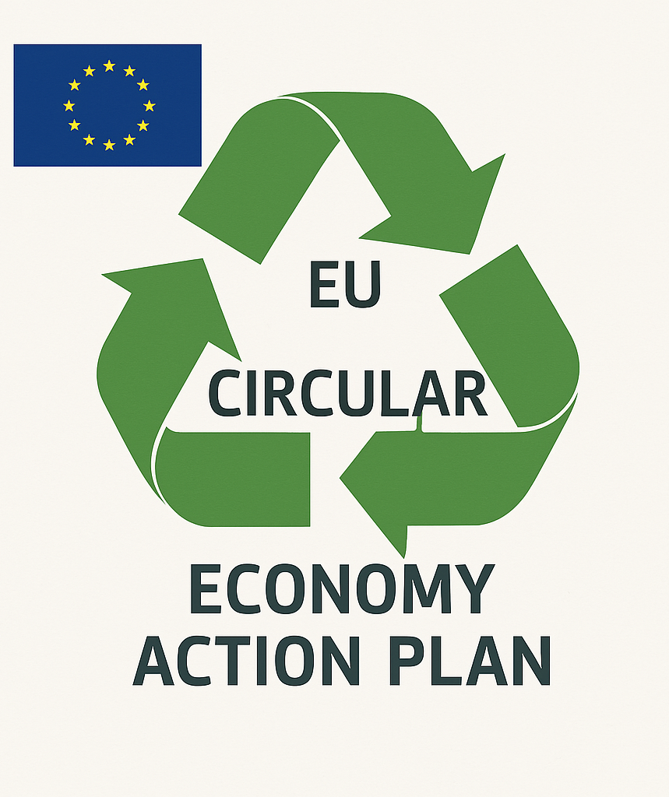
Piano d'azione dell'Unione Europea per l'economia circolare
Uno dei principali elementi costitutivi del Green Deal il Piano d'azione per l'economia circolare (CEAP) 2020, favorisce un cambiamento sistemico nella produzione e nei consumi, focalizzandosi sulla prevenzione dei rifiuti e sul riutilizzo dei prodotti.
Individua lo spreco alimentare come un'area prioritaria, favorendo l'innovazione nel riutilizzo, nel riciclaggio e nei materiali biodegradabili.
L'approccio di Waste 2 Worth – convertire gli scarti alimentari in prodotti a valore aggiunto – rappresenta un evidente esempio di economia circolare in atto.

Slide 30
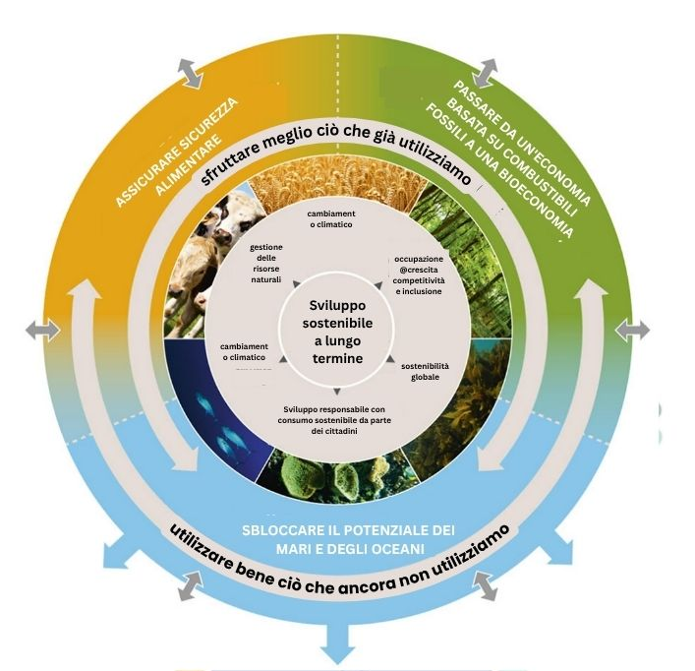
Strategia dell’UE per la bioeconomia
La strategia sulla bioeconomia ha l'obiettivo di rafforzare il settore delle biotecnologie, ponendo l'accento sull'approvvigionamento sostenibile di biomassa e sulla circolarità.
La strategia del 2018 presenta cinque obiettivi:
Garantire la sicurezza alimentare e nutrizionale.
Gestire le risorse naturali in maniera sostenibile
Ridurre la dipendenza da risorse non rinnovabili e insostenibili
Limitare e adattarsi ai cambiamenti climatici
Rafforzare la competitività dell'Europa e generare opportunità occupazionali.
Fonte

Slide 31
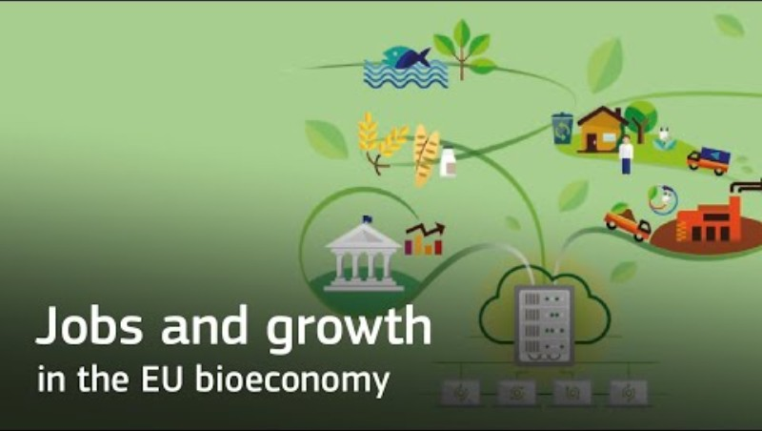
Waste 2 Worth rappresenta la strategia dell'UE per la bioeconomia e altre iniziative.
Occupazione e sviluppo nella bioeconomia dell'UE
La valorizzazione degli scarti alimentari come biorisorsa sostiene i fondamenti della strategia: sicurezza alimentare, agricoltura sostenibile e creazione di nuovi posti di lavoro nell'economia verde.
Waste 2 Worth contribuisce a incoraggiare gli attori locali a considerare i rifiuti come una risorsa, promuovendo l'innovazione locale attraverso le biotecnologie e integrando progetti di Horizon Europe come FOODRUS, VALUEWASTE e BIOPLAT-EU, fornendo strumenti di coinvolgimento a livello comunitario.

Slide 32




Direttiva quadro sui rifiuti (direttiva 2008/98/CE)
Gerarchia dei rifiuti
Prodotto (NON – RIFIUTO)
La direttiva quadro sui rifiuti stabilisce le fondamenta giuridiche per la gestione dei rifiuti nell’UE e offre definizioni pertinenti alla gestione dei rifiuti, includendo rifiuti, riciclaggio e recupero.
A seguito della modifica del 2018, gli Stati membri dell'UE sono obbligati a:
Misurare gli sprechi alimentari in ciascuna fase della filiera.
  Comunicare annualmente i dati relativi agli sprechi alimentari impiegando una metodologia comune dell'UE.
  Adottare strategie preventive per minimizzare lo spreco alimentare a tutti i livelli.
  Lavorare per conseguire l’OSS 12.3, che si propone di ridurre del 50% lo spreco alimentare pro capite entro il 2030.
PREVENZIONE
Preparazione al riutilizzo
Riciclaggio
Recupero
RIFIUTI
Smaltimento

Slide 33
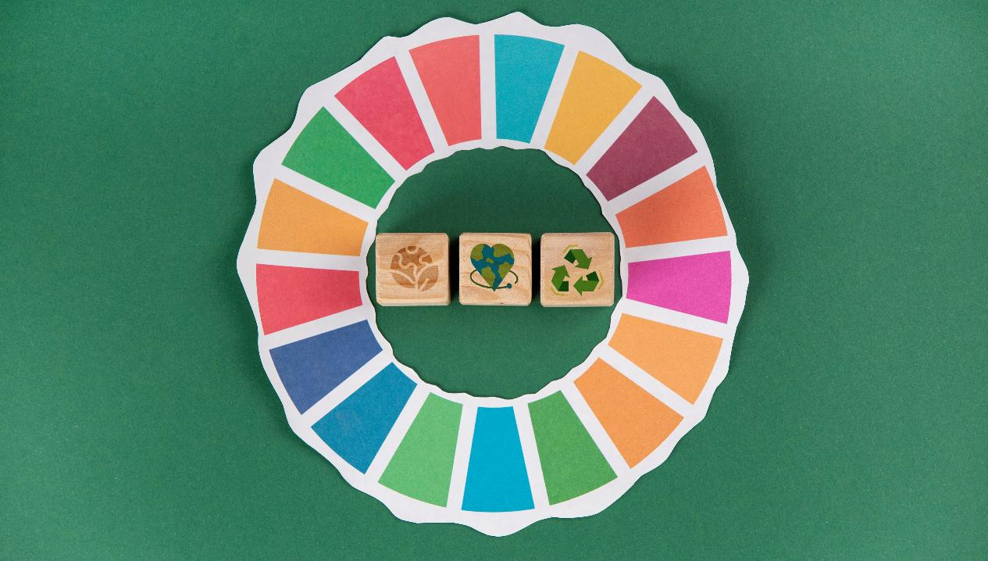
05
ALLINEAMENTO CON GLI OSS

Slide 34
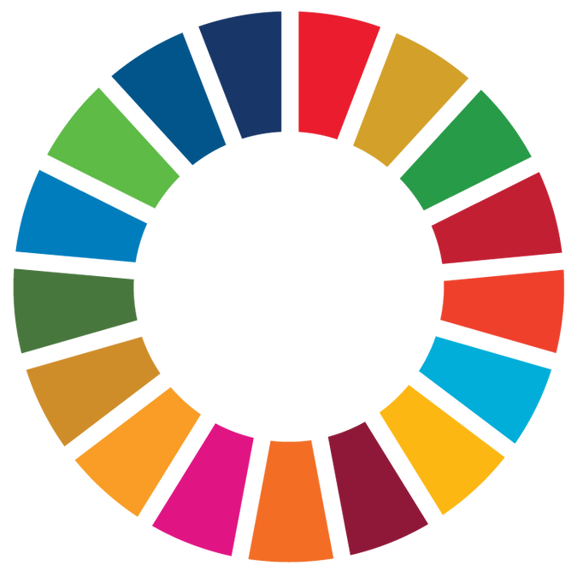
UN
Obiettivi di sviluppo sostenibile delle Nazioni Unite
La diminuzione degli sprechi alimentari e l'economia circolare rivestono un ruolo cruciale nel conseguimento degli Obiettivi di Sviluppo Sostenibile (OSS) delle Nazioni Unite, poiché favoriscono una gestione responsabile delle risorse, l'azione climatica e pratiche di consumo e produzione sostenibili. Adottando sistemi alimentari circolari che minimizzano gli sprechi, riutilizzano i sottoprodotti e riciclano i nutrienti, possiamo affrontare sfide fondamentali per la sostenibilità, quali la sicurezza alimentare, il degrado ambientale e le inefficienze economiche.
L'UE ha incorporato questi principi nelle sue politiche, allineandosi agli OSS globali per realizzare un sistema alimentare più resiliente, a basse emissioni di carbonio ed efficiente nell'uso delle risorse, a beneficio sia delle persone che del pianeta.

Slide 35
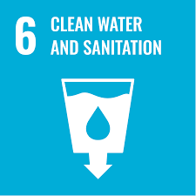
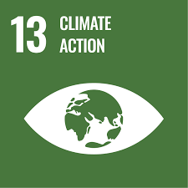
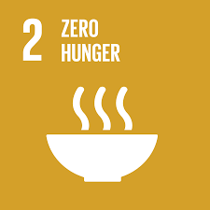
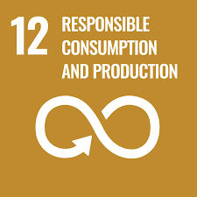
e
OSS influenzati dallo spreco alimentare e dalle strategie di economia circolare
OSS12: Consumo
e produzione sostenibili
Per ulteriori informazioni, fai clic sulle icone SDG!
OSS2: Zero fame
Ridurre gli sprechi alimentari può potenziare la sicurezza alimentare ottimizzando l'uso delle risorse alimentari disponibili.
Un'economia circolare favorisce la produzione alimentare sostenibile, la diminuzione degli sprechi e l'impiego efficiente delle risorse.
OSS6: Acqua
potabile e servizi igienico-sanitari
OSS 13: Azione per il clima.
Ridurre gli sprechi alimentari diminuisce il consumo di acqua e l'inquinamento associati alla produzione alimentare.
Minimizzare gli sprechi alimentari contribuisce a ridurre le emissioni di gas serra associate alla produzione, al trasporto e alla decomposizione in discarica.

Slide 36
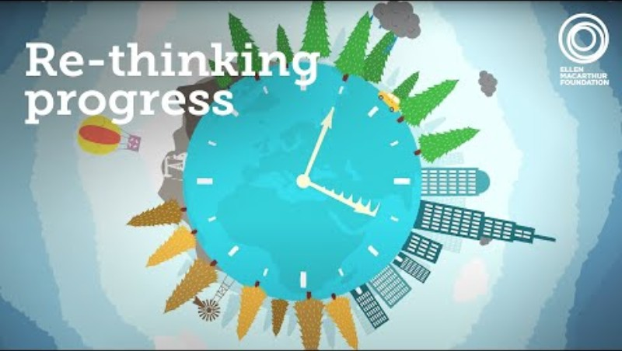
Ripensare il sistema operativo…
Quando un'economia circolare è in sintonia con gli obiettivi globali di sostenibilità, evidenzia i vantaggi ambientali, economici e sociali dei sistemi alimentari circolari.
Dal punto di vista ambientale, minimizza gli sprechi, riduce le emissioni e conserva le risorse naturali prolungando l'uso dei materiali.
Dal punto di vista economico, genera opportunità di innovazione, occupazione sostenibile e imprenditorialità locale mediante la trasformazione degli scarti alimentari in prodotti a valore aggiunto.
Dal punto di vista sociale, promuove la sicurezza alimentare, la resilienza della comunità e l'accesso equo alle risorse attraverso la ridistribuzione, il consumo sostenibile e la partecipazione inclusiva lungo l'intera filiera alimentare.
Spiegare l'economia circolare e come la società possa ripensare il progresso | Saggio video animato

Slide 37
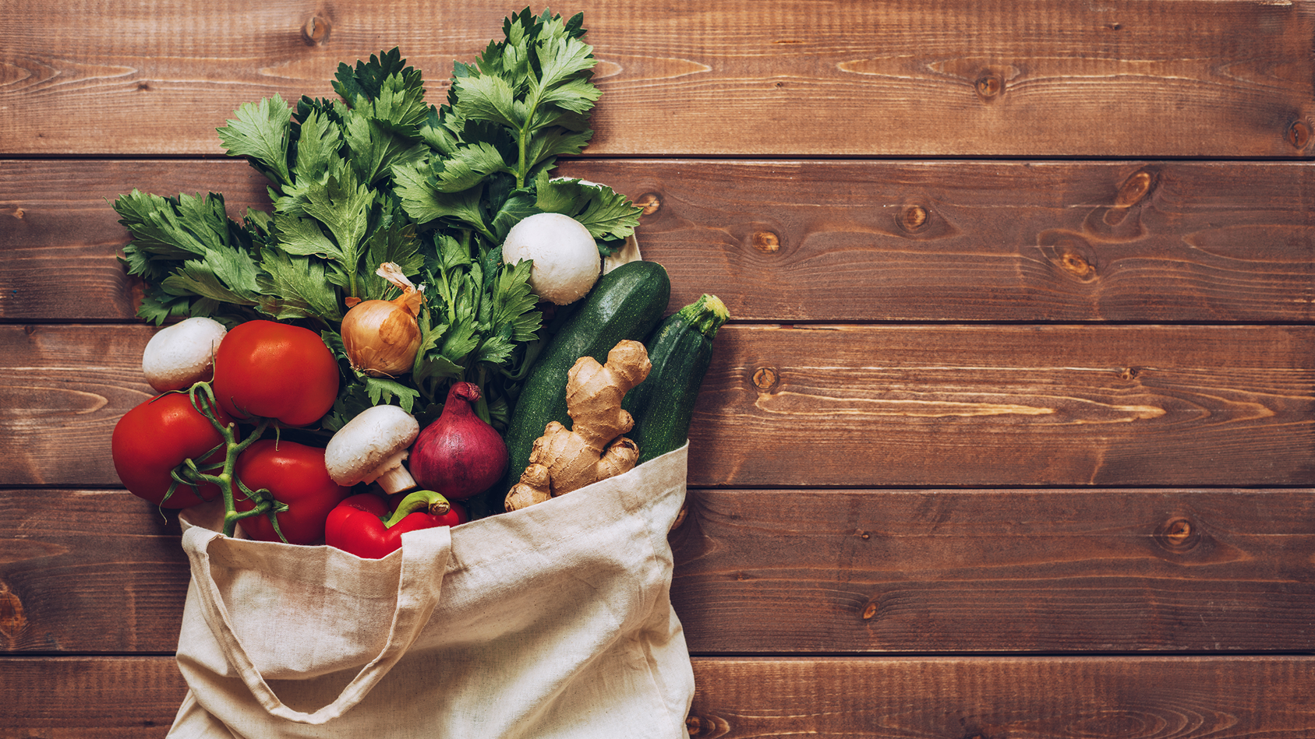
“LO SPRECO ALIMENTARE RAPPRESENTA UN’ATROCITÀ CHE TUTTI POSSIAMO AFFRONTARE - INIZIANDO DALLA NOSTRA CASA E DALLA NOSTRA COMUNITÀ.”
Tristram Stuart

Slide 38
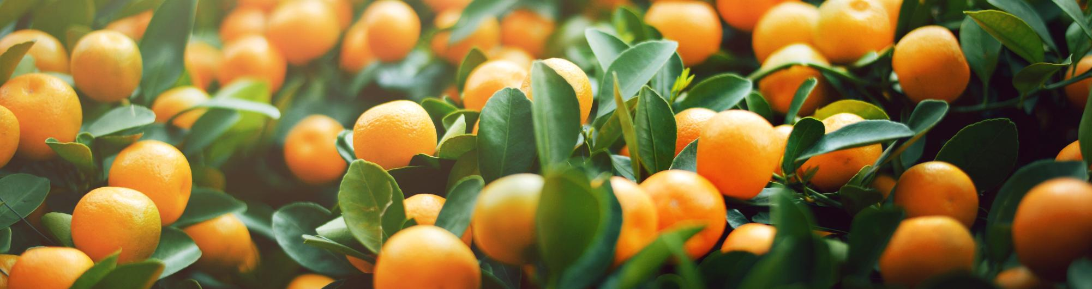
Segui il nostro percorso
li
in
yt
www.waste2worth.eu

